Slide 1
Python程序设计
第2 章 Python基本数据类型
深圳大学计算机与软件学院

Slide 2
学习目标
了解Python的关键字；
掌握Python中的变量；
掌握Python中的变量类型；
掌握基本输入输出函数。

Slide 3
引例
输入2个整数，输出加、减、乘计算结果。
知识点：
输入、输出；
变量、常量；
变量定义：标识符、关键字；
数据类型。

Slide 4
2.5 基本输入输出函数
\n，转义字符，换行
输出函数print()
print(*objects,sep=' ',end='\n',file=sys.stdout,
flush=False)
功能：输出objects到屏幕或其它file流中，以sep分
隔(默认空格)，以end结束(默认换行）
objects参数可以是字符串，也可以是任何其他对象，多个对象以逗号分隔。这些对象在写到屏幕之前会被转换为字符串。

Slide 5
转义字符
P19。 Acsii码表： http://c.biancheng.net/c/ascii/
转义字符 | 描述 | 转义字符 | 描述
\\ | 反斜杠符号 | \t | 横向制表符
\′ | 单引号 | \r | 回车（码值13）
\″ | 双引号 | \f | 换页
\a | 响铃 | \ooo | 三位八进制数，例如\12表示换行
\b | 退格 | \xyy | 两位十六进制数，例如\x0a表示换行
\n | 换行（码值10） | \v | 纵向制表符

Slide 6
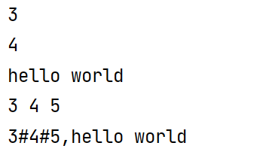
输出函数print
字符串，以单引号、双引号或三引号括起来的字符序列
例2.1
print(3) # 输出3，以\n结束 print(4) # 输出4，以\n结束 print('hello world') # 输出串hello world , 以\n结束 print(3,4,5) # 输出3 4 5,以空格分隔，以\n结束 print(3,4,5,sep='#',end=',') # 输出3#4#5,,以#分隔，以,结束 print("hello world") # 在5,后输出hellow world,以\n结束
运行结果

Slide 7


PyCharm替换换行1
上述代码拷贝到PyCharm，换行变 。
替换换行
选中 ，ctrl + r, 选中替换窗口的
替换符输入\n。单击replace all。

Slide 8

PyCharm替换换行2
若代码拷贝到PyCharm，换行变 。
替换换行
选中 ，ctrl + r,
替换符不输入。单击replace all。

Slide 9
Python语句编写规则
通常一行一条语句。
如一行中有多条语句，则用分号（；）分开。
如语句太长要跨行时，用续行符（\）跨行表示一个语句。

Slide 10
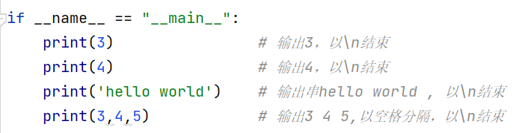
Python程序结构
Python使用缩进来表示代码块。C、Java等使用大括号 {} 。
Python使用缩进对齐组织代码的执行，没有缩进的代码（非函数定义和类定义），都会在载入时自动执行，这些代码，可以认为是Python的main函数。在代码前可加下图if语句。

Slide 11
2.1 变量和数据类型
数据在计算机中必须有空间来存放
常量是值不变的量，可以不经说明直接引用。如
例2.1中的3、4、5。
值可变的量称为变量。是程序为了方便引用
内存中的值而为它取的名称。

Slide 12
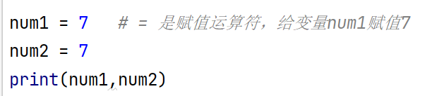

2.1 变量和数据类型
例2.2
变量num1.num2的值为7。

Slide 13
id函数
Python变量有一个非常重要的性质：变量是将名字和对象关联起来。赋值操作并不会实际复制值，它只是为数据对象取个相关的名字。名字是对象的引用而不是对象本身
Python内置函数
id(object)
功能：返回对象object的唯一id，即对象的内存
地址。

Slide 14

id函数用法
num1 = 7 # = 赋值运算符 num2 = 7 print(id(num1),id(num2),id(7)) # 输出num1,num2,7地址 num2 = 3 print(id(num2),id(3),id(num1)) # 输出num2,num1,3地址
运行结果：
1968032776624
7
num1,num2
1968032776496
3
num2

Slide 15
赋值语句
语法：变量 = 值
语义：将右边的值赋给左边的变量。
num值65
例 num = 20+45
教材P13
序列赋值语法：变量序列 = 值序列
语义：将右边的一系列值依次赋给左边的变量。
例：num1, num2 = 10, 20-5
num1值10，num2值15
多变量赋值语法：变量1 = 变量2 = … = 值
语义：将最右边的值赋给变量1、变量2、…。
例：a = b = c = 5

Slide 16
赋值语句
变量赋值时，为保证代码可读性，= 的左右各保
留一个空格

Slide 17

交换两个变量的值
使用序列赋值完成两个变量的值交换
num1 = 10; num2 = 20 print("before swap: ", num1,num2) num1,num2 = num2,num1 print("after swap: ", num1,num2)
运行结果：

Slide 18
2.2 标识符和关键字
标识符是指用来标识某个实体的一个符号，如
变量、函数、类、模块、对象等。
标识符由字母、下划线和数字组成，且不能以数字开头；不能与系统关键字重名。
Python中的标识符是区分大小写的，Temp与temp是不同的标识符。
例：my_test、_123、num是合法的标识符。
123、if是非法的标识符。
不能是关键字

Slide 19
Python关键字
关键字指的是具有特殊功能的标识符。
Python关键字：
False | def | if | raise
None | del | import | return
True | elif | in | try
and | else | is | while
as | except | lambda | with
assert | finally | nonlocal | yield
break | for | not
class | from | or
continue | global | pass

Slide 20
标识符的命名规则
被视为一种惯例，并无绝对性与强制性
为了增强代码的可读性，做到见名知义
如果标识符需要由二个或多个单词组成，可按如下方式命名：
每个单词都使用小写字母
单词与单词之间使用_下划线连接
例：first_name,last_name,
your_name,tel_num

Slide 21
驼峰命名法
小驼峰式命名法
第一个单词以小写字母开始，后续单词的首字
母大写。
例：firstName、lastName、userName
大驼峰式命名法（Python中的类名）
每一个单词的首字母都采用大写字母
例：FirstName、LastName、UserName

Slide 22
Python中的常量
常量是指一旦初始化后就不能修改的固定值。
C/C++/Java用const修饰符定义常量
python没有提供定义常量的保留字，也即python中没有常量，python程序一般通过约定俗成的变量名全大写的形式表示这是一个常量。但其实仍是变量。
但python提供了新的方法实现常量：即通过自定义类实现常量。（类和对象后学习）

Slide 23
2.3 数值类型
Python数据类型
整型（int）
✔
浮点型（float）
第2章
数值型
布尔型（bool）
基本数据类型
复数类型（complex）
字符串型(str)
第2章
数据类型
列表（list）
元组（tuple）
组合数据类型
第6章
集合（set）
字典（dict）

Slide 24
2.3 数值类型
数值型数据是表示数量、可以进行数值运算的数据类型。数值型数据由数字、小数点、正负号和表示乘幂的字母E组成。
当指定一个值时，对象会被创建：
var1 = 1
var2 = 10
del语句删除一些对象的引用。
语法：del var1[,var2[,var3[....,varN]]]
例：del var1,var2

Slide 25
2.3 数值类型
Python支持四种数值类型
数据类型 | 说明
整数int | 可以处理非常大的整数，整数运算永远是精确的
浮点数float | 浮点数运算可能有四舍五入的误差
复数complex | 由实部(real)和虚部(imag)组成，例:2+3j
布尔值bool | 只有True或False两种值

Slide 26
判断对象类型type
Python内置函数
class type(object)
功能：返回object的类型，返回值是一个 type对象。
例2.3
num1 = 7; num2 = 4.5; num3 = True; num4 = 4+3j print(type(num1),type(num2),type(num3),type(num4))
教材P15

Slide 27
2.3 数值类型:整数int
整数常量可用十进制、二进制、八进制、十六进制表示。
进制 | 前缀 | 示例
十进制（默认） | 无前缀 | +5、-6、123、0
二进制 | 0b或0B | 0b1010（十进制10）、0B111（十进制7)
八进制 | 0o或0O | 0o56(十进制46)、0O12(十进制10)
十六进制 | 0x或0X | 0xAb(十进制171)、0Xb1(十进制177)
Notes:
注：十进制整数前不能加0。

Slide 28
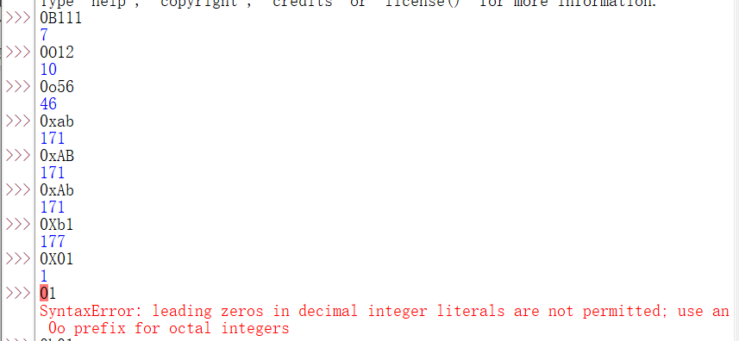
2.3 数值类型:整数int

Slide 29
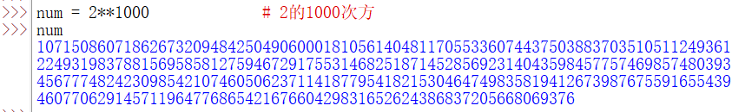
整数可以表示很大的数
**，整数幂得到整数，x**y: x的y次幂

Slide 30
运算符
运算符 | 说明 | 示例 | 运算结果
+ | 加法 | 5 + 10 | 15
- | 减法 | 100 – 5 | 95
* | 乘法 | 8 * 9 | 72
/ | 浮点除 | 100 / 5 | 20.0
// | 整除 | 3 // 2 | 1
% | 模(求余） | 9 % 4 | 1
** | 幂 | 2**3 | 8
除数不能为0

Slide 31
再看引例
输入2个整数，输出加、减、乘计算结果。
如何输入两个整数？
num1 = ? num2 = ? print(num1+num2, num1-num2, num1*num2)

Slide 32
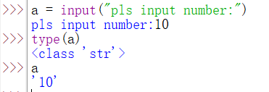
2.5 基本输入输出函数
Python内置输入函数
input([prompt])
功能：从键盘读入一行字符串并返回。prompt参数
可选，提示信息。
例：Python IDLE中输入：
返回对象类型
字符串

Slide 33
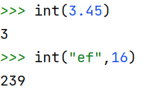
串转数字：int()
Python内置函数
class int([x])
class int(x, base = 10)
功能：若无x参数，返回0，否则返回base进制x串
或数字对应的10进制整数。(x串对应的必须整数）

Slide 34
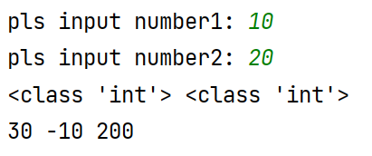
串转数字：int()
引例代码：
num1 = int(input("pls input number1: ")) num2 = int(input('pls input number2: ')) print(type(num1),type(num2)) print(num1+num2,num1-num2,num1*num2)
运行结果：

Slide 35
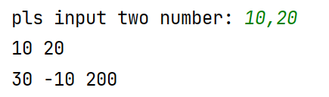
一行输入多个值（一）
例：
num1,num2 = input("pls input two number: ").split(',') print(num1,num2) num1 ,num2 = int(num1), int(num2) print(num1+num2,num1-num2,num1*num2)
python字符串方法split, 分隔字符串
运行结果：

Slide 36
分隔字符串split
Python字符串方法
str.split(sep = None, maxsplit = -1)
功能：分隔字符串, sep—分隔符，默认所有空字符，包括空格、换行、制表符。maxsplit—分隔次数，默认-1，即分隔所有。返回分割后的字符串列表
列表：借助方括号（[ ]）定义，元素之间用逗号（,）分隔，例如：[1,2,3]。
教材P22

Slide 37

一行输入多个值（一）
例：
num1,num2 = map(int,input("pls input two number: ").split(',')) print(num1+num2,num1-num2,num1*num2)
Python内置函数map,对序列做函数映射
运行结果：

Slide 38
映射函数map
Python内置函数
map(function, iterable, ...)
功能：返回一个将 function 应用于 iterable 中每
一项并输出其结果的迭代器。

Slide 39

一行输入多个值（二）
内置函数eval
语法：eval(expression)
参数：expression，表达式字符串
功能: 计算expression表达式并返回结果。表达式
语法错误，抛出异常。
例：x, y = eval(input()) print(x," + ",y," = ", x+y, sep='')
注意：变量之间必须用”,”号分隔。

Slide 40

一行输入多个值（二）
例：
x, y = 10, 20 print(eval('x+y*2'))

Slide 41
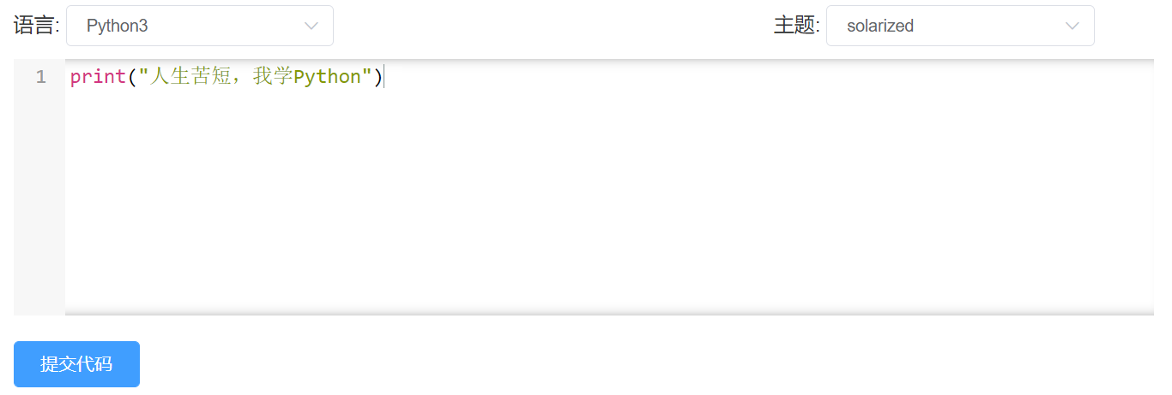
Online Judge的使用
语言选择Python3，ctrl+v粘贴代码，单击提交
代码。
字符比对，要和样例输出完全一样。

Slide 42
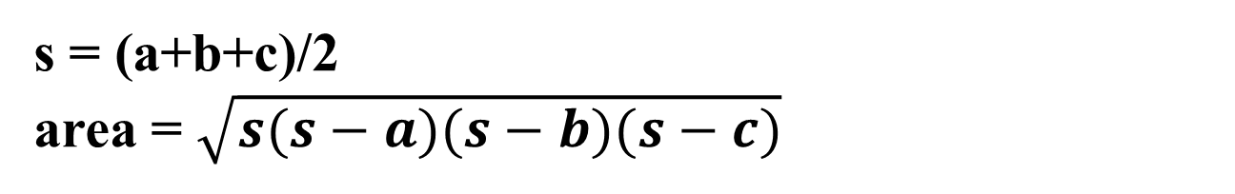
输入三⻆形的三条边a、b、c，计算并输出三⻆形的面积。
练习1
s = (a+b+c)/2
area = $\sqrt{s(s−a)(s−b)(s−c)}$
import math # 导入Python的math包
math.sqrt(x)
功能：返回x的平方根

Slide 43

练习1
# -*- codeing = utf-8 -*- # @Software : PyCharm import math #导入数学包math
#输入三边长 a,b,c = map(int,input("pls input a,b,c: ").split()) s = (a+b+c)/2 #计算s
#计算面积并输出 print("area = ",math.sqrt(s*(s-a)*(s-b)*(s-c))
运行结果：
浮点数

Slide 44
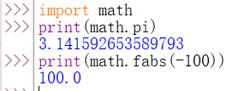
Python标准库：数学库(math)
math库是一个数学库，包含了很多的数学常数和数学函数
这些函数不适用于复数；如果需要计算复数，使用
cmath 模块中的同名函数
import math
要使用Python库，先用import导入该库
math库中的绝对值方法

Slide 45
函数和方法
包内定义的函数也称方法，它是依赖数据类型的另一种函数，是在相对应名字空间中定义的函数
用“对象.”调用方法
例: math.fabs(-100) ，fabs()也可称为math对象的方法

Slide 46
导入模块的方式
import 模块名1 [as 别名1], 模块名2 [as 别名2]，…
例：import math,time as tm
例：import math,time
from 模块名 import 成员名1 [as 别名1]，成员名2 [as 别名2]，…
例：from math import sqrt,sin
from math import *
from math import sqrt as sq
*表示导入模块内的所有成员
Notes:
http://c.biancheng.net/view/2397.html

Slide 47
练习1改写
# -*- codeing = utf-8 -*- # @Software : PyCharm
from math import * #导入数学包math所有成员 #输入三边长3 4 5 a,b,c = map(int,input("pls input a,b,c: ").split()) s = (a+b+c)/2 #计算s #计算面积并输出 print("area = ",sqrt(s*(s-a)*(s-b)*(s-c)))

Slide 48
Python标准库：math包
常量 | 说明
math.pi | π = 3.141592...
math.e | e = 2.718281...
math.tau | τ = 6.283185...
math.inf | 浮点正无穷大。相当于 float('inf') 的输出。 负无穷大，-math.inf
math.nan | 浮点“非数字”(NaN)值。相当于 float('nan') 的输出

Slide 49
Python标准库：math包
方法 | 功能
math.ceil(x) | 返回x的上界
math.floor(x) | 返回x的下界
math.fabs(x) | 返回x的绝对值
math.trunc(x) | 返回浮点数x的整数部分
math.exp(x) | 返回e的x次幂，e=2.718281…
math.pow(x,y) | 返回x的y次幂，浮点数

Slide 50
Python标准库：math包
方法 | 功能
math.isqrt(n) | 返回非负整数 n 的整数平方根。使得 a² ≤ n 的最大整数 a
math.lcm(*integers) | 返回给定的整数参数的最小公倍数
math.fsum(iterable) | 返回迭代中的精确浮点值（和)
math.factorial(x) | 返回x的阶乘。如果 x 不是整数或负数时引发 ValueError
math.comb(n,k) | 返回不重复且无顺序地从 n 项中选择 k 项的方式总数

Slide 51
Python标准库：math包
方法 | 功能
math.gcd(*integers) | 返回给定的整数参数的最大公约数
math.isfinite(x) | 如果x既不是无穷大也不是NaN，返回True；否则返回False
math.isinf(x) | 判断x是否正负无穷大，返回True或False
math.isnan (x) | 如果x是NaN(不是数字)，返回True；否则False

Slide 52
Python标准库：math包
方法 | 功能
math.isclose(a, b, *, rel_tol=1e-09, abs_tol=0.0 | 若 a 和 b 的值比较接近则返回 True，否则返回 False
math.modf(x) | 返回 x 的小数和整数部分。两个结果都带有 x 的符号并且是浮点数。
math.nextafter（x,y) | 返回 x 趋向于 y 的最接近的浮点数值。 如果 x 等于 y 则返回 y。

Slide 53
Python标准库：math包
方法 | 功能
math.sin(x) math.tan(x) math.degrees(x) math.radians(x) | 返回x弧度的正弦值 返回x弧度的正切值 x从弧度转度数 x从度数转弧度
math.log(x,[base]) | 使用一个参数，返回 x 的自然对数。使用两个参数，返回给定的 base 的对数 x ，计算为 log(x)/log(base) 。
math.log2(x) math.log10(x) | 返回 x以2为底的对数 返回x以10为底的对数

Slide 54
PyCharm查看帮助文档
库函数不用记，用时查。PyCharm查看帮助文档方法：
按住 Ctrl键并点击包名查看该包中所有方法
光标放在目标代码上，代码提示，直接弹出
光标放在目标代码上，单击View->Quick
Definition
python console中输入：help(“模块名或函数名”)
python console中导入包，dir(包名))

Slide 55
Python内置函数
help([object])
功能：启动内置的帮助文档。若没有参数，解释器
控制台里会启动交互式帮助系统。如果实参是一个
字符串，则在模块、函数、类、方法、关键字或文档
主题中搜索该字符串，并在控制台上打印帮助信息。

Slide 56

Python内置函数
abs(x)
功能：返回x的绝对值。

Slide 57
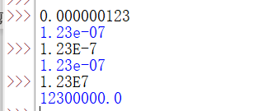
2.3 数值类型:浮点数float
浮点数支持小数
浮点型值可以用十进制或科学计数法表示，由
数码0~ 9和小数点组成
科学计数法：1.23x10⁹就是1.23e9、1.23E9
"e"的前后都不能空，“e”的后面要整数。

Slide 58
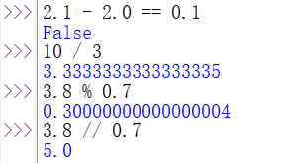
2.3 数值类型:浮点数float
==，关系运算符，判相等。目前了解，用不到
浮点数运算有误差
浮点数整除结果还是浮点数

Slide 59
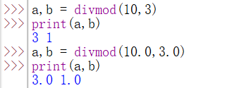
Python内置函数
divmod(a,b)
功能：返回一个包含商和余数的元组(a // b, a % b)
元组不用理解。知道返回两个数:整除，余数即可。可使用序列赋值得到结果。

Slide 60

2.3 数值类型:布尔型bool
int的子类
取值：True或False。
所有空或0都是False, 所有非空或非零都是True。
Python内置函数:bool([x])
功能:返回布尔值。如果x为False或0或空(None)，
返回False；否则返回True。
例2.4
print(bool(),bool(4),bool(0),bool(0+0j),bool(None))

Slide 61

2.3 数值类型:布尔型bool
例2.5
print(int(True), 2+True, int(False), 2+False)
Python中True为1，False为0.

Slide 62
2.3 数值类型:复数类型complex
用于表示数学中的复数。
由实部和虚部构成，表示为read + imagj或
real + imagJ。
实部、虚部均为浮点数
例：2+3j、8J、(7.5+1j)*1j。

Slide 63
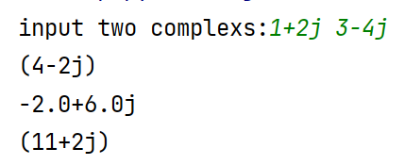
练习2
输入两个复数，输出加、减、乘结果。
c1,c2 = map(complex,input("input two complexs:").split()) addres = c1 + c2 minres = c1 - c2 mulres = c1 * c2 print(addres) print(minres.real,"+",minres.imag,"j",sep='') print(mulres)
字符串转复数,同int()
运行结果:

Slide 64
2.3 数值类型
数值类型转换函数
函数 | 功能
int(x[,base]) | 将x转换为一个10进制整数，base是x的进制，默认10进制
float(x) | 将x转换到一个浮点数
complex(real,[imag]) | 创建一个复数
str(x) | 将对象x转换为字符串
repr(x) | 将对象x转换为表达式字符串
eval(x) | 用来计算在字符串中的有效Python表达式，并返回一个对象。

Slide 65
2.3 数值类型
数值类型转换函数
函数 | 功能
bool([x]) | 将x转True或Flase

Slide 66

数值类型转换
例：
print(int(3.6),float(1),float('123'),complex(1,2)) print(complex('1'),complex("2+3j"),eval('3+4+5'))
运行结果：

Slide 67

2.4 字符串
字符串(str)是一种基本的信息表示方式，所有的编程语言都支持字符串操作
字符串或串(String)是由数字、字母、下划线等组成的一串字符。
单行字符串是以''或""括起来的任意文本，如'abc'，"xyz"等等。字符串不包含''或""。
如果单引号或双引号是字符串的内容之一，使用另一种引号做字符串的括号。

Slide 68
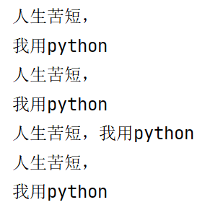
2.4 字符串
多行字符串是以''' '''或""" """括起来的任意文本
s1 = '''人生苦短， 我用python''' s2 = """人生苦短， 我用python""" s3 = '人生苦短，' \ '我用python' s4 = '人生苦短，\n我用python' print(s1,s2,s3,s4,sep='\n')
续行符
转义字符，换行

Slide 69
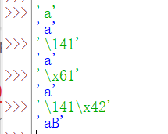
字符表示方法
字符本身，例如a，B。a的码值97，B的码值66。
ASCII码值的八进制表示，例如\141, \102
ASCII码值的十六进制表示，例如\x61, \x42
\,转义字符表示，课件P5，教材P19

Slide 70
转义字符
Acsii码表： http://c.biancheng.net/c/ascii/
转义字符 | 描述 | 转义字符 | 描述
\\ | 反斜杠符号 | \t | 横向制表符
\′ | 单引号 | \r | 回车（码值13）
\″ | 双引号 | \f | 换页
\a | 响铃 | \ooo | 三位八进制数，例如\12表示换行
\b | 退格 | \xyy | 两位十六进制数，例如\x0a表示换行
\n | 换行（码值10） | \v | 纵向制表符

Slide 71
字符与码值的转换
字符与其码值一一对应，可互相转换。
函数 | 功能
chr(x) | 将整数x转换为一个字符
unichr(x) | 将整数x转换为Unicode字符
ord(x) | 将字符x转换为其ASCII码值
hex(x) | 将整数x转换为一个16进制字符串
oct(x) | 将整数x转换为一个8进制字符串

Slide 72
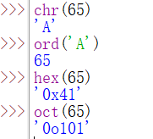
字符与码值的转换
字符与其码值一一对应，可互相转换。

Slide 73
练习3
输入大写字符，按如下规则完成字符的加密，输出结果。
A -> D
B -> E
C -> F
D -> G
…
X -> A
Y -> B
Z -> C
0 -> 3
1 -> 4
2 -> 5
3 -> 6
…
23 -> 0
24 -> 1
25 -> 2
思路：利用ord函数，找到字符码值与加密后字符码值的对应公式，用chr转字符。
%实现循环。

Slide 74
练习3
ch = input() result = chr((ord(ch) - ord('A') + 3) % 26 + ord('A')) print(ch,"->",result)

Slide 75
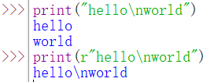
字符串运算
原始字符串
在一个字符串前面加字符″r″，表示这个字符串是
原始字符串，其中的″\″不做为转义字符前缀，是字
符串的一部分。例如：

Slide 76
字符串运算
设a = "hello",b = "Python",字符串支持的运算符如下表。
运算符 | 描述 | 计算 | 结果
+ | 字符串连接 | a + b | 'HelloPython'
* | 重复输出字符串 | a * 2 | 'HelloHello'
in | 成员运算符，如果字符串中包含给定的字符串返回 True | "H" in a | True
not in | 成员运算符，如果字符串中不包含给定的字符串返回 True | "M" not in a | True

Slide 77
字符串常用方法
获取字符串s的长度，len(s)
功能：返回对象的长度（元素个数）。实参可以是序列（如 string、bytes、tuple、list 或 range 等）或集合（如 dictionary、set 或 frozen set 等）。
其它后续学。

Slide 78

字符串常用方法
成员的访问
字符串的每个元素被分配序号0、1、2、…或-1、
-2、-3、…，称为下标或索引。如下表所示。
下标
0 | 1 | 2 | 3 | 4
H | e | l | l | O
-5 | -4 | -3 | -2 | -1
下标
字符串不可修改，即不能执行 s[i] = value操作。

Slide 79

Python的数据类型
不可变数据类型： 当该数据类型变量的值发生改变，它对应的内存地址也会发生改变。
可变数据类型：当该数据类型变量的值发生改变，它对应的内存地址不发生改变。
不可变数据类型：int, float, complex, bool,string

Slide 80
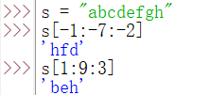
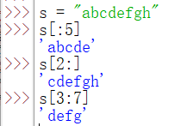
字符串常用方法
字符串常用方法 | 描述
S[i] | 访问字符串S中下标为i的成员
S[i:j] | 切片，截取字符串S中下标为i到j-1的子串。i默认0，j默认len(S)-1。
S[i:j:k] | 切片，截取字符串S中下标为i到j-1的子串，步长为k。k默认1。

Slide 81
字符串常用方法
字符串常用方法 | 描述
S.find(sub[,start[,end]]) | 在串S的[start,end)子串中查找sub子串首次出现位置。未找到返回-1。
S.index(sub[,start[, end]]) | 同find查找sub子串。找不到子串时会引发 ValueError
S.count(sub[,start[,end]]) | 计算串S的[start,end)子串中sub子串的出现次数
S.upper() | 串S所有字母转大写
S.lower() | 串S所有字母转小写

Slide 82
字符串常用方法
字符串常用方法 | 描述
S.split(sep=None) | 将字符串S拆分成列表
S.title() | 串S首字母大写
S.strip()、S.rstrip()、S.lstrip() | 删除前后空格、删除右空格、删除左空格
S.rfind(sub[,start[,end]]) | 返回找到的最大索引。从右边开始查找。
S.join(X) | 将序列X合并到字符串

Slide 83
字符串常用方法
字符串常用方法 | 描述
S.replace(old,new[,count]) | 将串S中old子串替换为new子串，若有count参数，只替换前count次
S.endswith(suffix[, start[, end]]) | 如果字符串以指定的 suffix 结束返回 True，否则返回 False。可加位置参数start,end
S.ljust(width[, fillchar]) | 返回长度为 width 的字符串，左对齐，不足fillchar 填充。若 width 小于等于 len(s) 则返回原字符串的副本。

Slide 84
字符串常用方法
字符串常用方法 | 描述
S.partition(sep) | 在 sep 首次出现的位置拆分字符串，返回一个 3 元组(分隔符之前部分、分隔符本身，分隔符之后部分)。 如果分隔符未找到，则返回的 3 元组中包含字符本身以及两个空字符串。
str.removeprefix(prefix) | 如果字符串以 前缀 字符串开头，返回去掉前缀的部分[S[len(prefix):]。否则返回串S的副本。

Slide 85
字符串常用方法
字符串常用方法 | 描述
S. isalnum() | 如果串S的所有字符都是字母或数字且至少有一个字符，则返回 True ， 否则返回 False
S. isalpha()、S.isascii()、S.isdecimal()、S.isdigit()、S.isidentifier()、S.islower()、S.isnumeric()、S.isprintable()、S.isspace()、S.isupper()、S.istitle()、S.rjust()等。 用时:dir(str)查方法，help(“str.方法名”)查具体方法。 | 如果字符串以指定的 suffix 结束返回 True，否则返回 False。可加位置参数start,end
Notes:
https://docs.python.org/zh-cn/3.10/library/stdtypes.html

Slide 86
字符串常用方法
字符串常用方法 | 描述
S. isalnum() | 如果串S的所有字符都是字母或数字且至少有一个字符，则返回 True ， 否则返回 False
S. isalpha()、S.isascii()、S.isdecimal()、S.isdigit()、S.isidentifier()、S.islower()、S.isnumeric()、S.isprintable()、S.isspace()、S.isupper()、S.istitle()等。 用时查 | 如果字符串以指定的 suffix 结束返回 True，否则返回 False。可加位置参数start,end
Notes:
https://docs.python.org/zh-cn/3.10/library/stdtypes.html

Slide 87
练习4
运行下列代码，理解字符串部分操作。
s = "hello World!" print(s.title(), s.lower(), s.upper(), sep = '\n') print(s.find("ll",0,3), s.index("ll",0,4), s.index("ll"), s.count("l")) s3 = s[-5::2]; s4 = s[-5:] ; s5 = s s2 = s[:] print("----------",s, s2, s3, s4,s5, "----------",sep = '\n') print(id(s), id(s2), id(s5)) print("he" in s, "he" not in s, s + s.lower()) print("".join("python"), s.join("python"), sep = '\n')

Slide 88
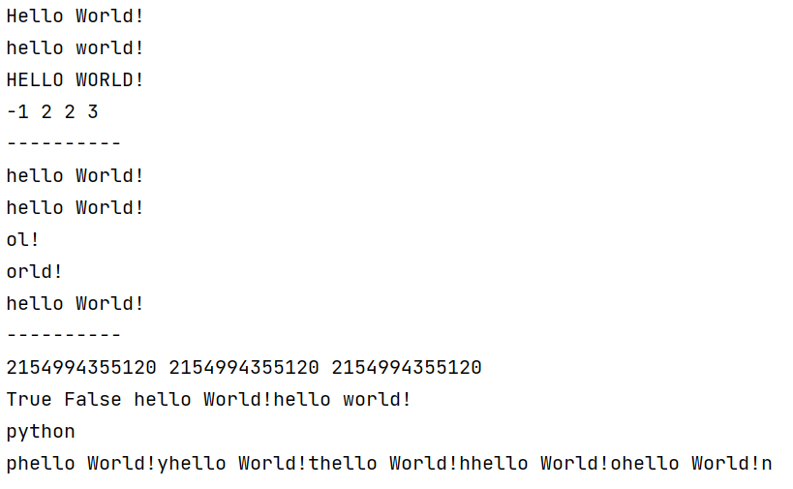
练习4
运行结果
以s做为分隔符

Slide 89

练习5
运行下列代码，理解字符串部分操作。
s1 = "1234" s2 = "abc1343" s3 = "abcdef" print(s1.isalpha(), s2.isalpha(), s3.isalpha()) print(s1.isdigit(), s1.isnumeric(), s1.isdecimal(), s2.isalnum()) # isdigit, isnumberic, isdecimal 有差别，用时查 # https://blog.csdn.net/m0_37711659/article/details/88573435

Slide 90

将数字转换成字符串
str转换函数，课件P59,教材P18
字符串格式化运算符% 早期
语法：<带有转换说明符%的字符串> % (<需要
转换的值>[,<需要转换的值>])
注：如果只有1个要转换的值，%后的()可省略。
例：print("birthday is %d/%d"%(1,1))
格式占位符
占位符替换的数字
运行结果：

Slide 91
字符串格式占位符
占位符 | 含义
%c | 单个字符，替换成只有一个字符的字符串或将表示一个字符的Unicode码转成 一个字符替换进来
%s | 字符串
%d | 整数
%u | 无符号整数
%o | 八进制数
%x | 十六进制数
%X | 字母大写的十六进制数

Slide 92
字符串格式占位符
占位符 | 含义
%f | 浮点数
%e | 科学计数法表示的浮点数
%E | 大写的E表示的科学计数法
%g | 综合的%f和%e，系统自动决定是否使用 科学计数法
%G | 大写表示的%g
%% | %字符

Slide 93

字符串格式占位符%g、%G
a = 12.0000000 b = 12.3400000 res = "%f %g %f %G"%(a,a,b,b) print(res)
运行结果：

Slide 94
占位符的格式控制
%和占位符间
数字，表示位数
%10s: 字符串占10位，默认右对齐，不足补空格
%6d : 整数占6位，默认右对齐，不足补空格
-，表示左对齐。例如：%-10d
0，表示不足补0。例如：%010d
+，表示正数也要加+号。例如：%+5d
空格，表示正数前不放+，保持一个空格，和负数对齐。例如：% d

Slide 95
占位符的格式控制
%和占位符间
.数字，表示浮点数的小数输出位数。%6.2f
如果整数，数字表示最少位，不足补0。
%*.*f，%*d，表示用%后给出的数值中的数字
替换。例如：″%6.*f″%(a,b)表示输出b，格
式控制 %6.af

Slide 96
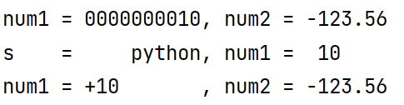
练习6
运行下列程序，理解占位符的格式控制。
num1 = 10 num2 = -123.556899 print("num1 = %010d, num2 = %.2f"%(num1,num2)) print("s = %10s, num1 = % d"%("python",num1)) print("num1 = %+-*d, num2 = %.*f"%(10,num1,2,num2))
运行结果：

Slide 97
2.4 基本输入输出函数
输出格式化数据
字符串格式化运算符%
字符串format方法 python2.5
S.format(*args, **kwargs)
字符串格式化操作，也是数字转格式化的方
法之一。使用{}表示占位符，可以为占位符指
定被转换数据的索引。返回的字符串副本中每
个占位符都被替换为对应参数的值。

Slide 98
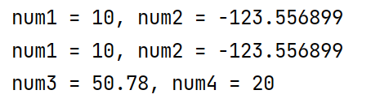
2.5 基本输入输出函数
例：
num1 = 10 num2 = -123.556899 print("num1 = {}, num2 = {}".format(num1,num2)) print("num1 = {1}, num2 = {0}".format(num2,num1)) print("num3 = {num4}, num4 = {num3}".format(num3 = 20, num4 = 50.78))
索引

Slide 99
2.5 基本输入输出函数
format()可以指定填充、对齐和宽度，以及精度和进制。
语法：{<索引>:<填充字符><对齐方式><宽度.精度>
<格式>}
符号 | 对齐方式 | 符号 | 格式
> | 右对齐 | b | 二进制
< | 左对齐 | o | 八进制
^ | 居中对齐 | x | 十六进制
 |  | , | 千分位格式化
其它格式同P83字符串格式化运算符%格式占位符。

Slide 100
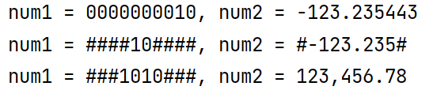
练习7
运行下列程序，理解format方法的格式化操作。
num1 = 10 num2 = -123.235443 print('num1 = {:0>10d}, num2 = {:0>10}'.format(num1,num2)) print("num1 = {0:#^10}, num2 = {1:#^10.3f}".format(num1,num2)) print("num1 = {0:#^10b}, num2 = {1:#^8,}".format(num1,123456.78))
实际位数大于指定域宽，不起作用

Slide 101

2.5 基本输入输出函数
f-string格式输出只适用于python 3.5以上版本。
用{}表示被替换字段，直接填入替换内容。
例：
name = "wang wei" s = f"{name:>10} is {5+13:0>3} years old" print(f"hi, {s}")

Slide 102
2.6 Python语法特点
Python最具特色的是用缩进表示代码块，使用单个
tab符或四个空格缩进。
多行语句使用续行符\
Python注释，#单行注释，三个单引号或三个双引号多行注释。
空行分隔函数或类方法、不同功能段，增加可读性。
同一行多条语句，使用;分割。

Slide 103
2.7 项目实践
阅读2.7，理解、运行加深理解。

Slide 104
Python文件重定向
重定向键盘输入、屏幕输出到文件中。也即从
文件读入输入数据，输出结果到文件中。
对比文件中的输出和样例是否一致。
方便测试程序。
import sys sys.stdin = open('input.txt', 'r') sys.stdout = open('output.txt', 'w')

Slide 105
Python文件重定向
input.txt中输入10 20，保存。运行下列程序，观察output.txt中的输出。
import sys sys.stdin = open('input.txt', 'r') sys.stdout = open('output.txt', 'w') a, b = input("input numbers: ").split() a, b = int(a), int(b) print(a,"+",b,"=",a+b,sep='')

Slide 106
字符串练习
输入一个字符串，输出字符串长度。
输入两个字符串，查看第一个字符串是否是第二个字符串的子串。
在已知字符串后连接新字符串。
对已有字符串排序。
输入一个字符串，求最强字母，即码值最大的字母。

Slide 107
字符串练习
输入一个字符串，输出字符串长度。
输入两个字符串，查看第一个字符串是否是第二个字符串的子串。
在已知字符串后连接新字符串。
输入一个字符串，求最强字母，即码值最大的字母。

Slide 108
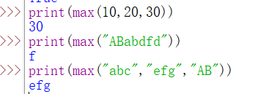
Python内置函数max
max(iterable, *[,key,default])
max(arg1,arg2,*args[,key])
功能：返回序列中的最大值或两个或更多个参数中的最大值。
内置函数min求最小值。

